Slide 1
15.12.2015
Устный счет.

Slide 2

Найдите площади фигур :
3 см²
4 см²
5 см²
Площадь 1 клетки равна 1 см².

Slide 3
Найдите площади фигур :
3 см²
4 см²
5 см²
Площадь 1 клетки равна 1 см².

Slide 4
Найдите площади фигур :
7 см²
8 см²
9 см²
Площадь 1 клетки равна 1 см².

Slide 5
Найдите площади фигур :
6 см²
8 см²
10 см²
Площадь 1 клетки равна 1 см².

Slide 6
Найдите площади фигур :
15 см²
16 см²
17 см²
Площадь 1 клетки равна 1 см².

Slide 7
15.12.2015
Тема урока:
Прямоугольный
параллелепипед.

Slide 8
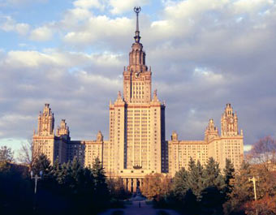
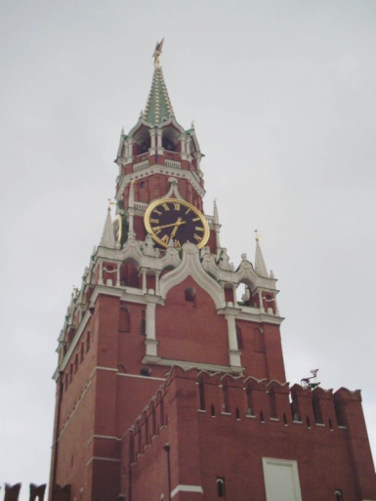
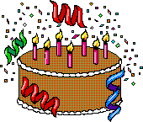
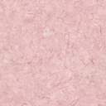
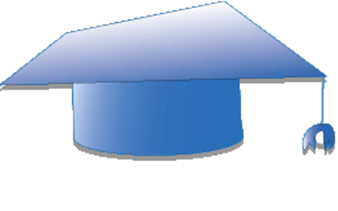




Какие предметы имеют форму прямоугольного
параллелепипеда?
т о р т

Slide 9
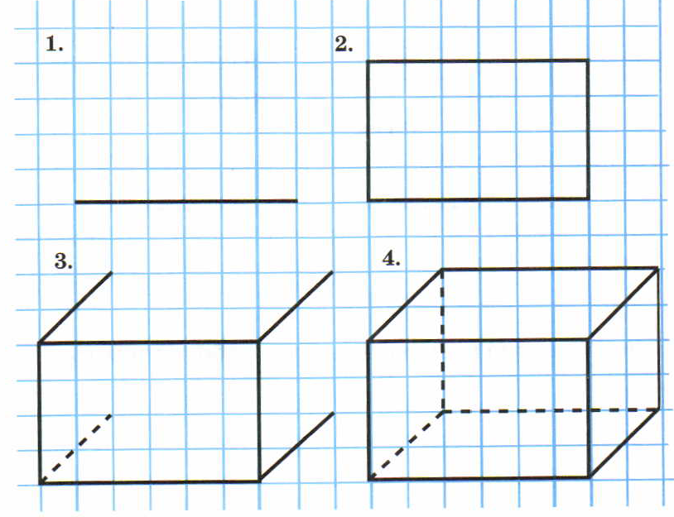
На рисунке показана последовательность изображения параллелепипеда. Начертите такой же параллелепипед

Slide 10
Вершины - точки
Грани - прямоугольники
Ребра - отрезки
D₁
ИЗМЕРЕНИЯ
С₁
длина
А₁
ширина
высота
В₁
D
С
Противолежащие
грани равны !
А
В

Slide 11
Развёртка

Slide 12
Какие из фигур
могут быть развёртками
прямоугольного параллелепипеда?
1
4
3
2

Slide 13


Куб - прямоугольный параллелепипед, у которого все измерения равны
Какими геометрическими фигурами являются грани куба?

Slide 14
S=2ab
+2ac
+2bc
Площадь
поверхности
S=2(ab+ac+bc)
L=4a
+4b
+4c
Длина ребер
L=4(a+b+c)
c
b
a
Notes:
№1411. Математика 5 класс. Н.Я.Виленкин.

Slide 15
Площадь
поверхности куба
S_{куб}=6a²
L_{куб}=12a
Длина ребер куба
a
a
a

Slide 16
A
B
Вычислить общую длину всех рёбер и площадь поверхности прямоугольного параллелепипеда, если его измерения 10см, 5см, 4см.
D
C
5
К
F
4
H
10
М
76
L=
4·(10+5+4)=
S=
2(10·5+10·4+5·4)=
220

Slide 17
Повторяем:
№ 809(1)

Slide 18
Домашнее задание
П.20,
№ 791,
№ 813,
№ 817 (а).

